Slide 1
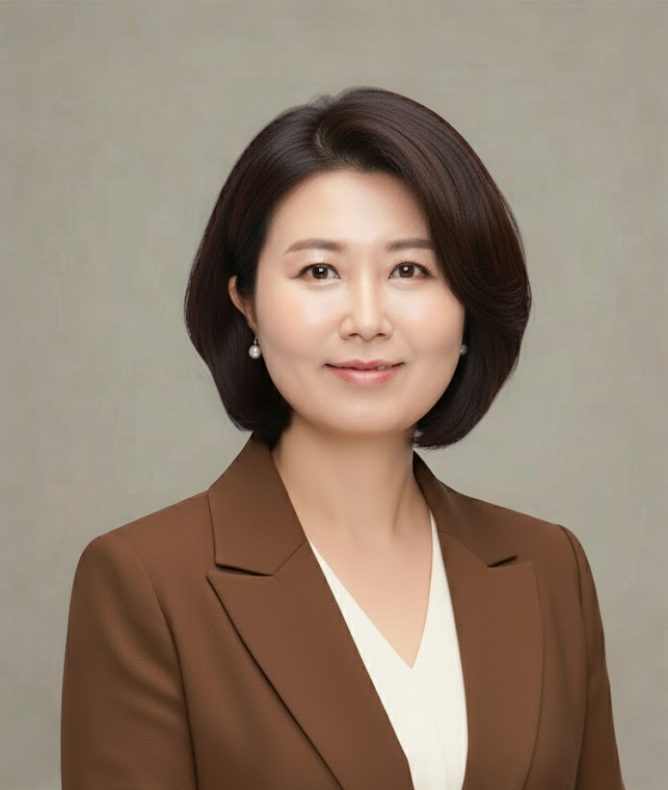
면접관 Profile
기본 인적사항
사 진 | 이 름 | 진 선 화 | 생 년 월 일 | 1972년 2월 8일
 | 소속 및 연락처 | Npact 컨설팅 대표 010-2416-9094 seonhwa.jin@npact.consulting
 | 전 문 분 야 | HR 채용면접, 인사, 경영일반, 공공일반, IT 기술지원, 고객지원
 | 학 력 | 카톨릭대학교 사회학학사 / 고려대학교 경영대학원 MBA(경영학 석사)
경력사항 및 주요실적
주요이력 | 現) Npact 컨설팅 대표 (2025년 9월 ~ 현재) 前) 애플코리아 Quality Program Manager (2015년 1월 ~ 2017년 12월) 前) 한국마이크로소프트 Quality Analyst/Business Experience Operation Manager (2006년 11월 ~2013년 4월) 前) 한국마이크로소프트 Application/Web Test Engineer (1997년 9월~2003년 5월) 前) 한빛마이크로시스템즈 Microsoft Windows Support Engineer (1995년 5월~1997년 7월)
주요실적 | [서류] 한국서부발전, 한국도로공사(성과평가), 부산항만공사 [면접] 한국전력공사, 하남시청, 안성시청, 인천시설관리공사, 한국주택금융공사. 강원랜드, 한국수자원공사(비대면 영상 면접), 한국거래소(영어면접), 한국보건산업진흥원(영어면접)
기타(자격 및 이수, 저서, 논문 등)
자격 및 이수 | 채용면접전문가 2급 자격증(한국전문면접평가인증원), 전문면접관 교육 수료 (한국면접관협회) 인사 담당자, 면접관 교육과정 수료(한국산업인력공단, 엑스퍼트)
 | COPC(Customer Operations Performance Center) 자격증: 고객서비스 및 콜 센터 운영 성과 측정, 2015.12 6시그마 그린밸트(한국마이크로소프트) 2009.3

